Slide 1



CALICO
JOSE LUIS

Slide 2
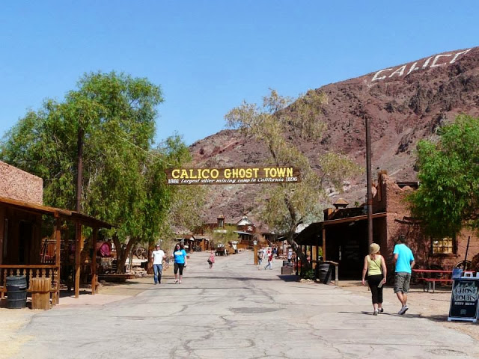

Slide 3

Calico
El original pueblo de Calico fue creado en 1881, tras la aparición de unas minas de plata. Llegó a congregar hasta 1.200 habitantes. Llegó a tener 22 salones y hasta su propio Chinatown.
Pero a partir de 1907 la actividad minera se movió hacia el Death Valley y, además, el precio de plata bajó tanto que hizo económicamente inviables las excavaciones.
Finalmente, en 1929 el pueblo de Calico fué abandonado.
Pueblo fantasma como atracción para turistas
Pero en 1951 un ex-minero, Walter Knott, compró el pueblo, lo reconstruyó y lo convirtió en lo que es en la actualidad, un “pueblo fantasma” preparado para la visita de turistas. De hecho, en 1966 fué cedido al Condado de San Bernardino y pasó a ser considerado como un parque regional.

Slide 4
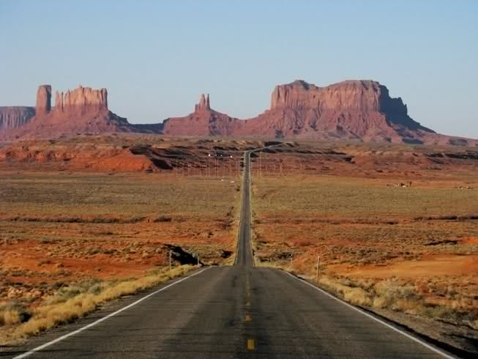

Slide 5
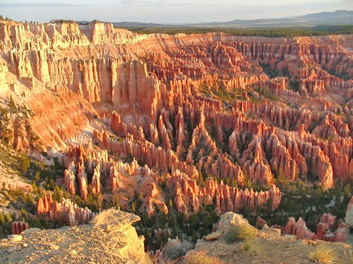

Slide 6
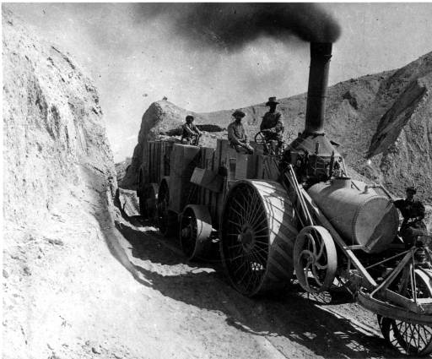
Tractor a vapor – Montañas de Calico hacia 1890 – Copyright Colorado Plateau Archives

Slide 7
Entre 1882 y 1883 habían surgido ya numerosas minas en las colinas de Calico. Con ello llegaban también los primeros edificios, construidos en su totalidad en madera, como la tienda de Joe Miller. Pero después del incendio de 1883 una cuarta parte de los edificios comenzó a construirse con tapial de adobe. Y hacia 1890, la población de Calico rondaba los 3.500 habitantes. En ese momento en la calle principal ya se podían ver edificios de adobe rosado que albergaban fondas, restaurantes, tiendas, e incluso una zapatería que poseía su propio bar, al estilo de los grandes almacenes actuales. El pueblo también tenía su zona de salones y salas de juego, pero Calico nunca fue conocido por ser una población especialmente violenta (como normalmente lo eran otras poblaciones mineras del Oeste).

Slide 8
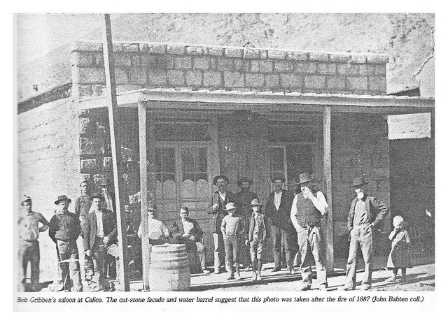

Slide 9
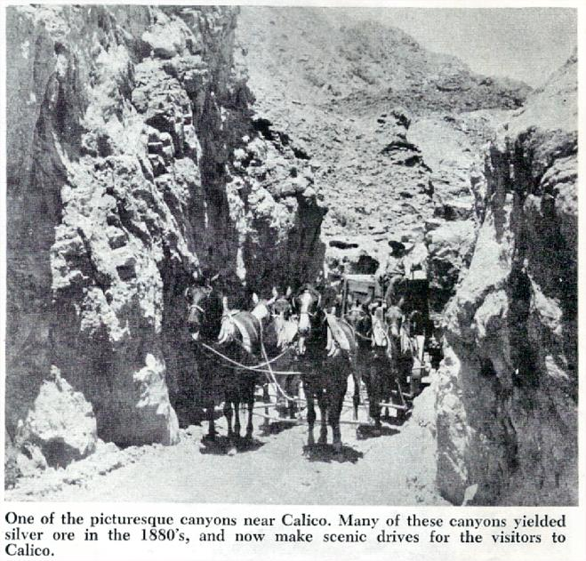

Slide 10
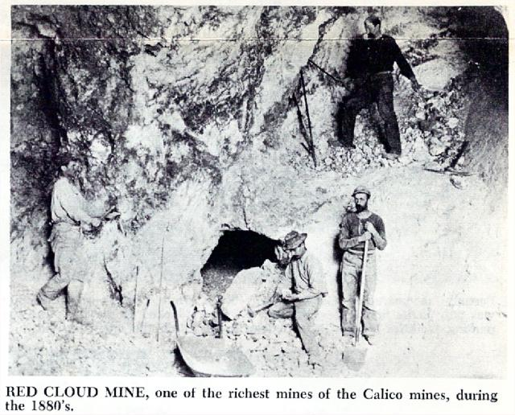

Slide 11
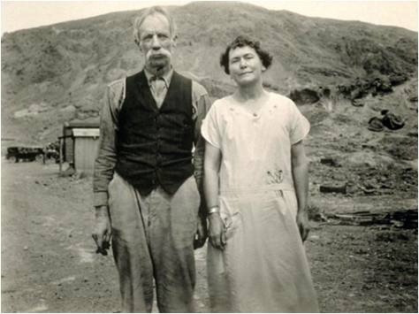
John and Lucy Lane, courtesy Bancroft Library, University of California

Slide 12
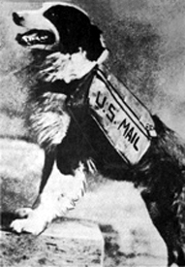
Otro de los residentes famosos de Calico es Dorsey, el perro cartero. Dorsey fue adoptado por el jefe de correos Jim Stacy en 1883, cuando se encontró al animal en su puerta, exhausto y hambriento. Pronto se convirtió en su más fiel amigo. Además de su trabajo en correos, Stacy tenía intereses en una mina cerca de Bismarck. Un día debía hacer llegar un mensaje urgente a su socio allí. Decidió atar una nota en el cuello de Dorsey y enviarlo a él. En poco tiempo, Dorsey volvía con una respuesta. Después de esto Dorsey empezó a llevar y traer mensajes de la mina, hasta que finalmente Stacy decidió convertirlo oficialmente en el cartero entre Calico y Bismarck. Durante tres años Dorsey cubrió el reparto del correo entre las dos poblaciones. Era un perro tan valioso que cuando intentaron comprárselo a Stacy por 500$ éste respondió: “Antes vendería a mi nieto”. Aunque parece que finalmente, de acuerdo con un artículo del periódico local, en 1886 Dorsey se mudó a San Francisco con el propietario de la Bismarck Mine cuando ésta cerró.

Slide 13
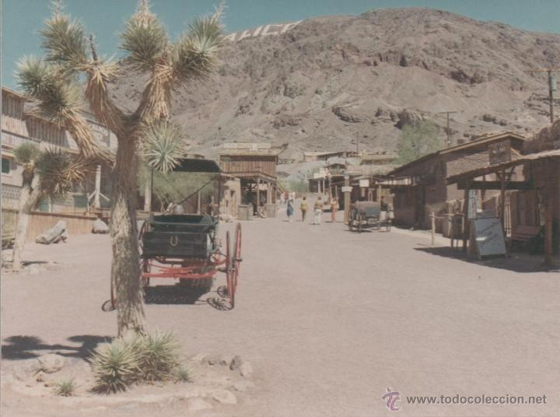

Slide 14
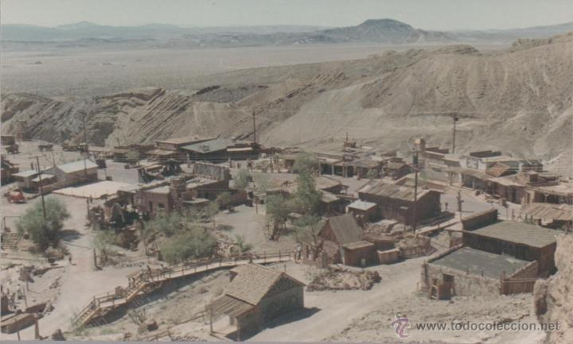

Slide 15
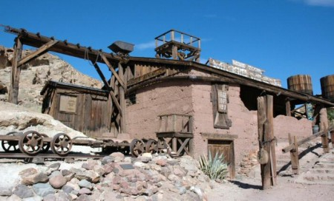

Slide 16
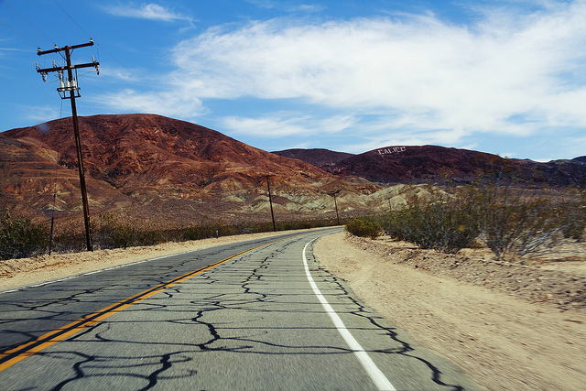

Slide 17
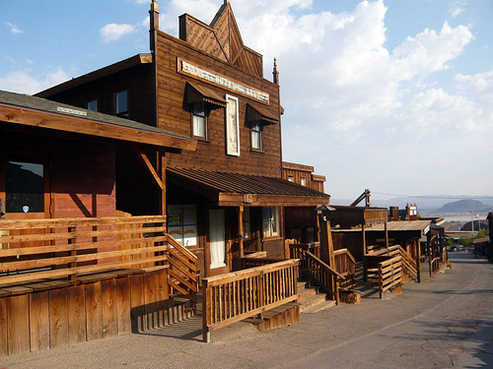

Slide 18
En ruinas y abandonados es como se han quedado algunos lugares que un día fueron pueblos llenos de vida y de gente. El caso es que, ya sea por alguna catástrofe natural o porque han dejado de ser útiles, las personas que allí vivían se mudaron a otros pueblos y ciudades dejando las casas y otras edificaciones de la mano de la naturaleza. Ahora, estas construcciones resultan un escenario perfecto que nos muestra cómo era la vida de antaño y como pasaban el tiempo sus habitantes. Sin duda, una forma diferente de conocer la historia de un lugar.

Slide 19
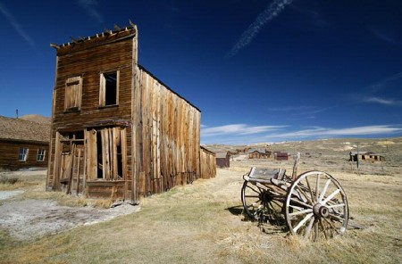

Slide 20
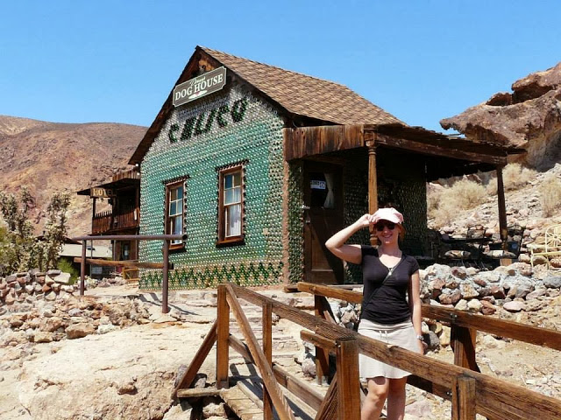

Slide 21
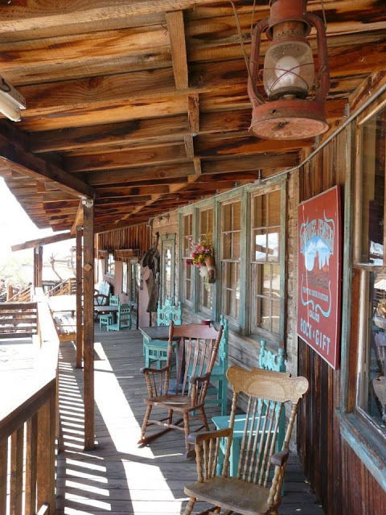

Slide 22
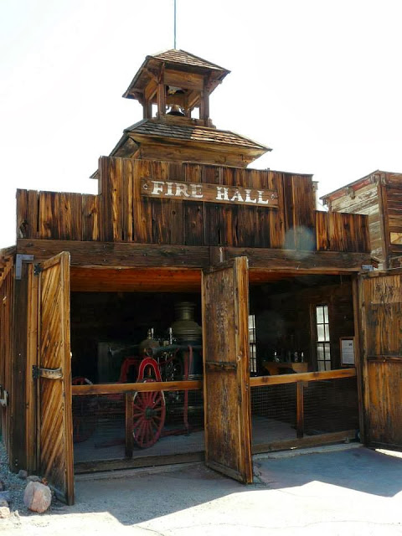

Slide 23
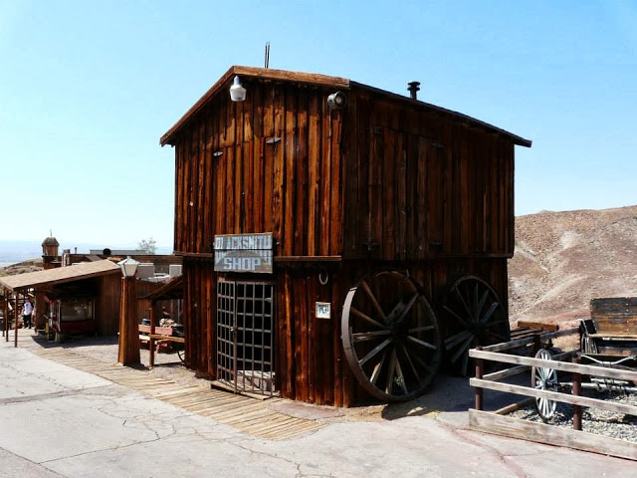

Slide 24
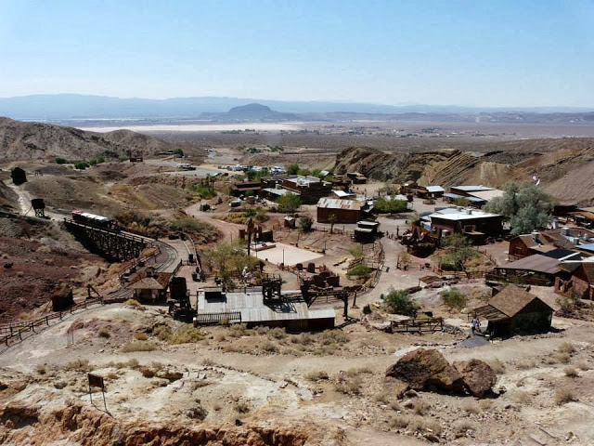

Slide 25
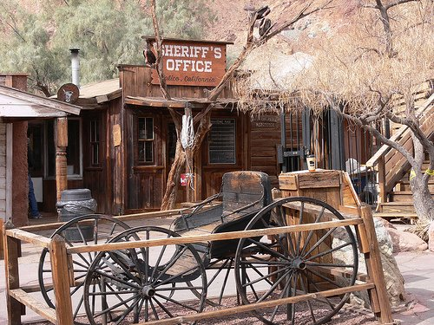

Slide 26
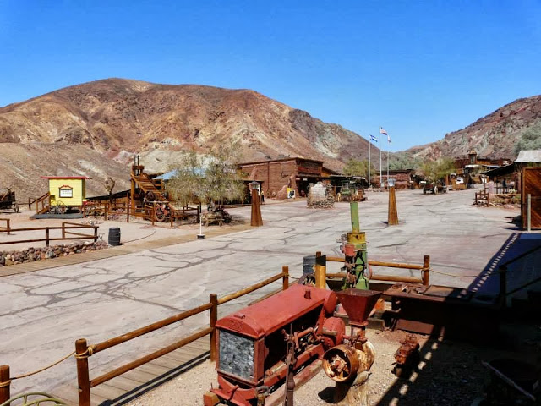

Slide 28
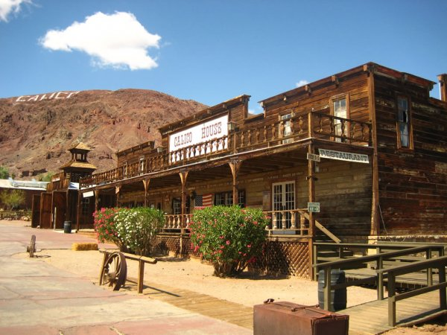

Slide 29
Fantasmas de Calico
Uno de los fantasmas que más se dejan ver por este pueblo del oeste es el de Lucy Bell King Lane, una mujer que pasó casi setenta años de su vida viviendo en Calico. Nació en el cercano pueblo de Bismarck, pero al cumplir los 18 años se casó con John Robert Lane y juntos abrieron una tienda en Calico que proveía de herramientas y ropa a los mineros. Fue una de las estructuras originales de Calico ocupada durante más tiempo. Se cuenta que Lucy está muy orgullosa de Calico, pues aunque murió hace décadas no son pocos los que dicen haberla visto deambulando entre su casa y la tienda.

Slide 30
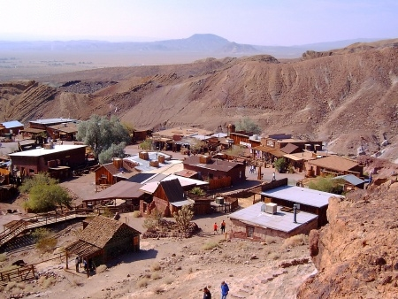

Slide 31
Según la guía de viaje Southern California’s Best Ghost Towns, el Calico de hoy en día está demasiado restaurado, con el look que el turista espera ver en un pueblo del oeste americano. No tiene nada que ver con Bodie, del que hablaba en una entrada anterior, pues en este no se han hecho cambios en las construcciones respecto a cómo se dejaron. Entre todas esas estructuras preparadas para el visitante, la guía dice que todavía se pueden ver algunos de los edificios originales. Entre ellos: el Lil’s Saloon, la tienda y la casa de Lucy Lane (ésta segunda antigua oficina de correos), o unas ruinas identificadas como el Joe’s Saloon.

Slide 32
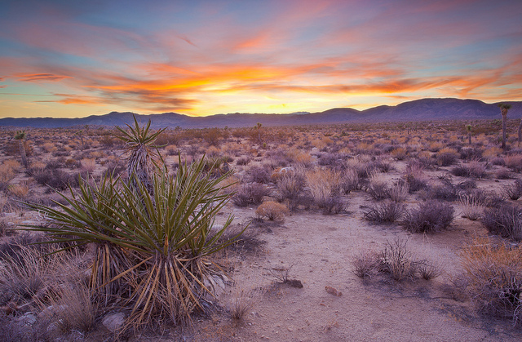

Slide 33
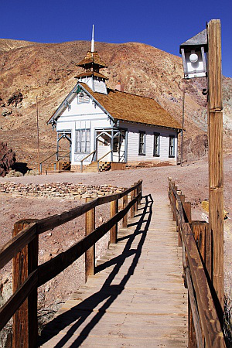

Slide 34
La historia de Calico comienza realmente con el descubrimiento de la Silver King Mine en 1881, durante un tiempo una de las minas de plata más grandes y lucrativas de California. En su primer año de explotación, los mineros lo tuvieron realmente difícil. Dormían en el cañón junto a las minas, en tiendas de campaña o incluso a cielo abierto y tenían que transportar cualquier material que necesitaran a pie o sobre animales. Después de los primeros meses, una inundación de primavera convirtió toda la zona en un lodazal, lo que forzó a los mineros a buscar tierras más altas donde establecerse. Escogieron un terreno inclinado hacia el este, y este mismo lugar pasaría a convertirse en Calico en 1882.

Slide 35
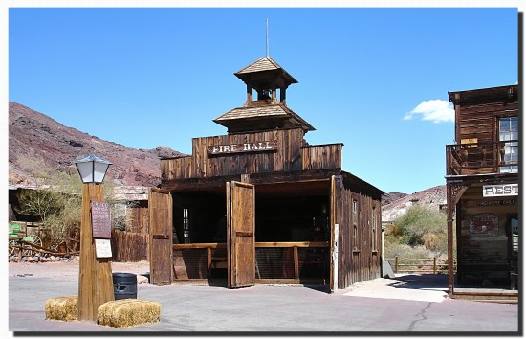

Slide 36
Con el auge de California entre 1848 y 1849, la fiebre del oro se extendió como una epidemia. Miles de inmigrantes del este de Estados Unidos y de otras partes del mundo llegaron hasta esta región, lo que la catapultó a convertirse en Estado en 1850. En este contexto se enmarca el nacimiento de Calico, antiguo pueblo minero que se encuentra enclavado en uno de los lugares más extremos de los Estados Unidos, el Desierto de Mojave.

Slide 37
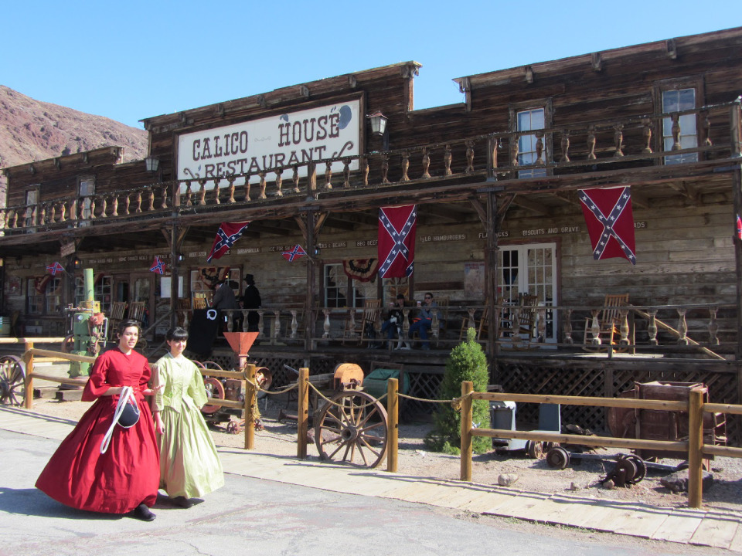

Slide 38
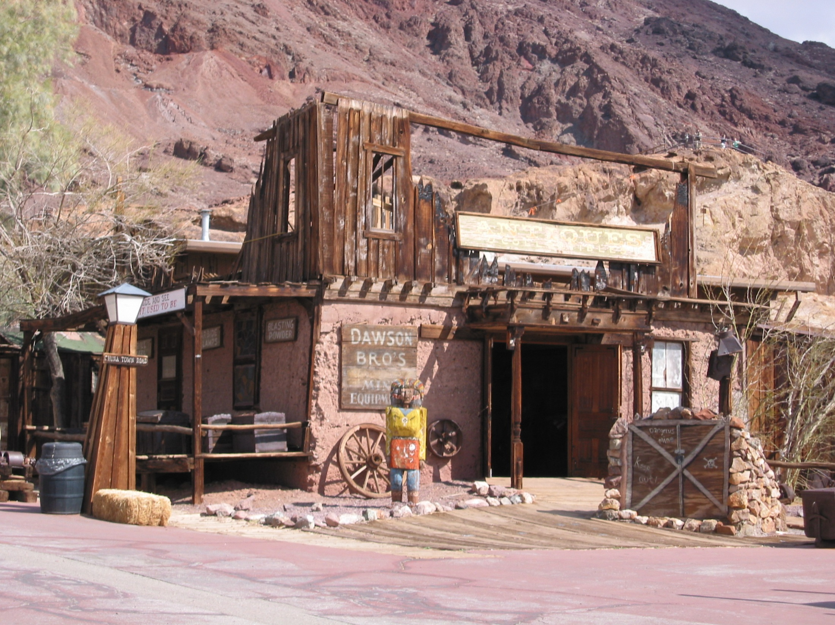

Slide 39
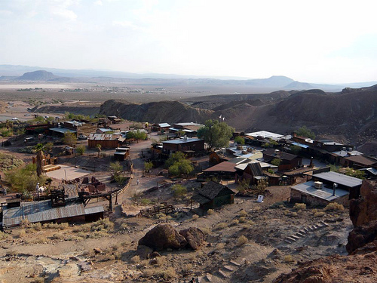

Slide 40
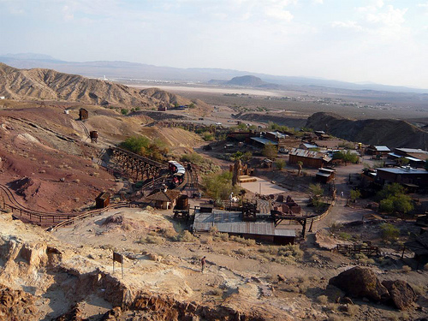

Slide 41
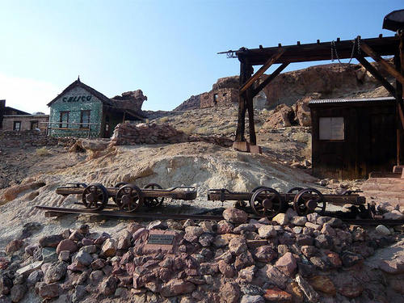

Slide 42
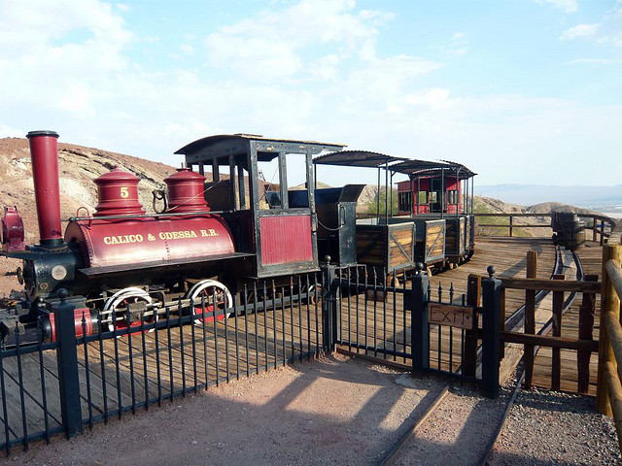

Slide 43
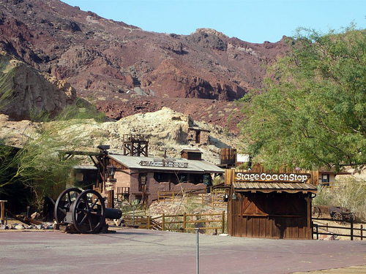

Slide 44
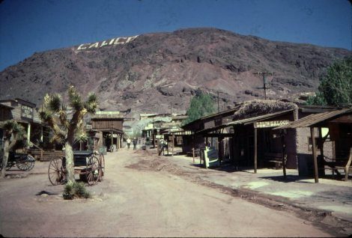

Slide 45
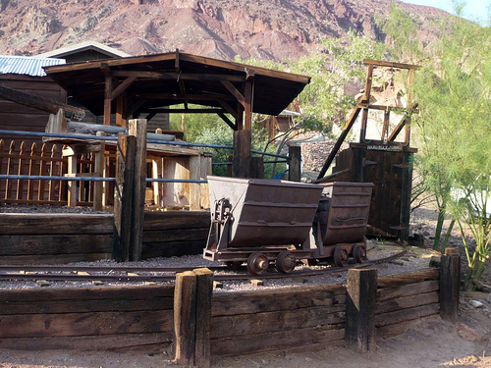

Slide 46
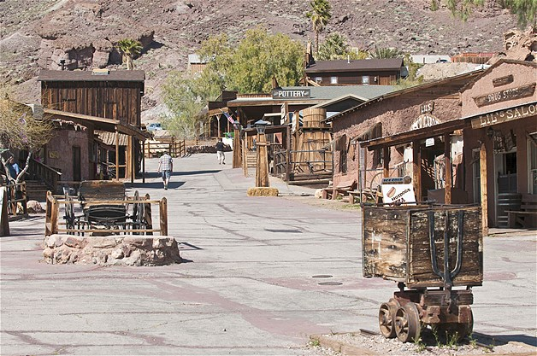

Slide 47
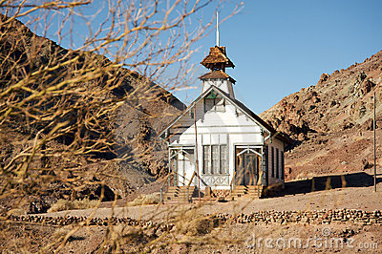

Slide 48
  UN FUERTE ABRAZO QUE TENGAS UN
  BUEN DIA
JOSE LUIS

Slide 49



Accede a la sección que desees desde aquí:
Propia Creación
De la Red
Dedicatorias | Fechas Especiales | Graciosos
Historia y Arte | Lugares | Musicales
Naturaleza y Ciencias | Política | Reflexión
Religiosos | Románticos | Salud
Dedicatorias | Fechas Especiales | Graciosos
Historia y Arte | Lugares | Musicales
Naturaleza y Ciencias | Política | Reflexión
Religiosos | Románticos | Salud
Si deseas recibir pps periódicamente en tu correo electrónico subscríbete aquí:

